Slide 1


STYLESTANDARD
세미 프로젝트
송명재
김기문
김지연
이지수
정동묵

Slide 2




Ⅰ. INTRODUCTION
Ⅱ. SURVLET,JSP
Ⅲ. 주요 기능
Ⅳ. 마치며

Slide 3
Ⅰ. INTRODUCTION

Slide 4

INTRODUCTION
◆ 프로젝트 이름 : STYLE STANDARD
■ 아직 자신이 어떤 스타일이 잘 어울리는지, 특정 상황에서 어떤 옷을 입어야 할지, 시작이 어려운 분들을 위한 맞춤형 스타일링 서비스
■ 옷을 구매하는 방식이 아닌 대여하는 방식으로 면접, 이벤트, 데이트 등의 상황에서 대여한 며칠 동안 스타일을 체험해보고 반납하는 방식
■ 사용한 기술 : ORACLE SQL Program ,
JAVA servlet / JSP , jdbc, Ajax, maven
HTML CSS JavaScript Bootstrap
■ 사용한 프로그램 : Eclipse IDE,SQLDeveloper

Slide 5
Ⅱ. SURVLET,JSP

Slide 6
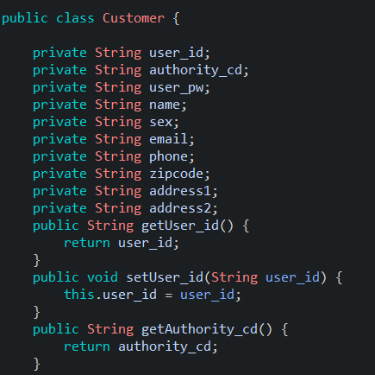
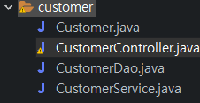
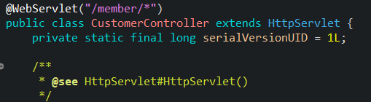
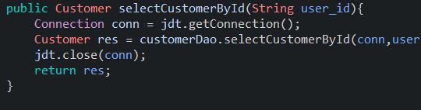
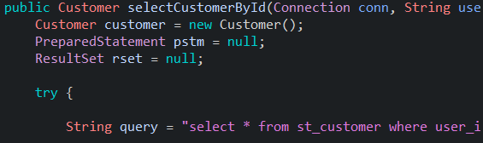

Slide 7
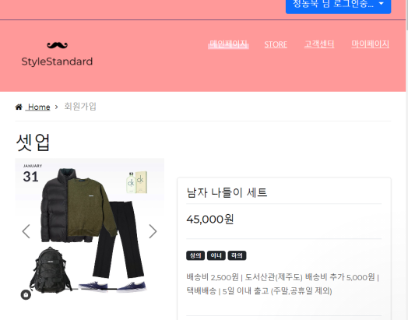
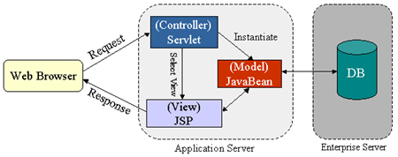
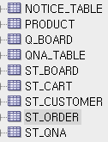
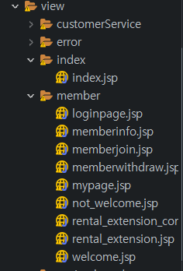

Slide 8
Ⅲ. 주요 기능

Slide 9
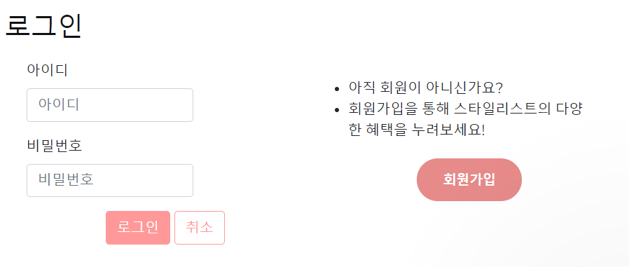
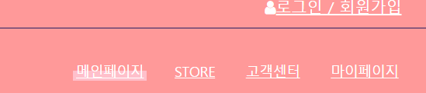
Memberjoin.jsp로 연결
로그인 성공시 welcome.jsp
실패시 not_welcome.jsp로 연결

Slide 10
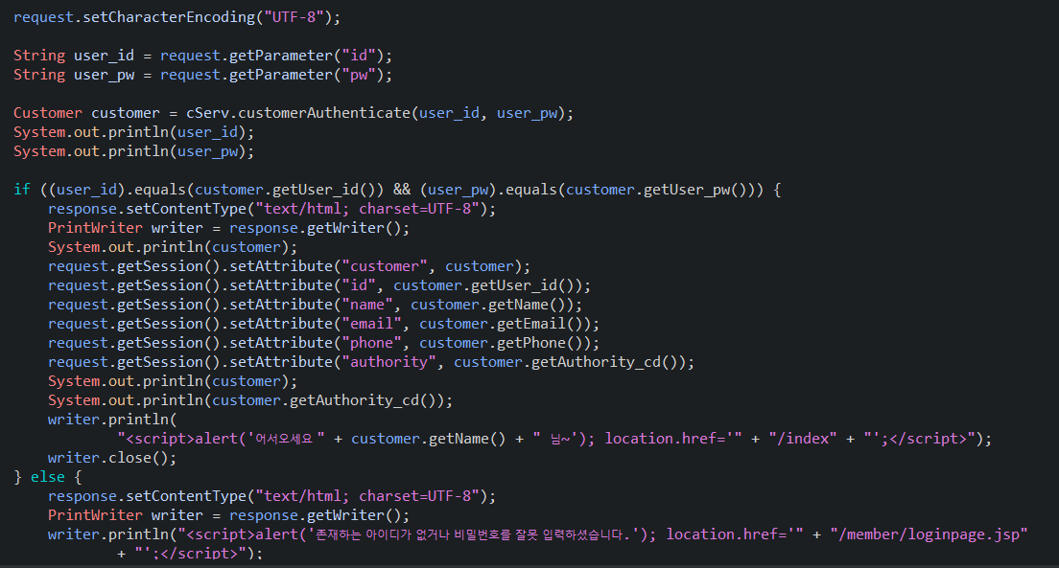
파라미터로부터 아이디 . 비밀번호 값을 받음
customerAuthenticate에 아이디와 비밀번호 값을 매개변수에 포함해 테이블에 일치 하는 값이 존재하는지 확인
아이디와 비밀번호가 일치할 경우 세션에 해당 아이디/비밀번호 관련 테이블 값을 저장
아이디와 비밀번호가 일치하지 않을 경우 알림 후 다시 원래 페이지로 복귀

Slide 11
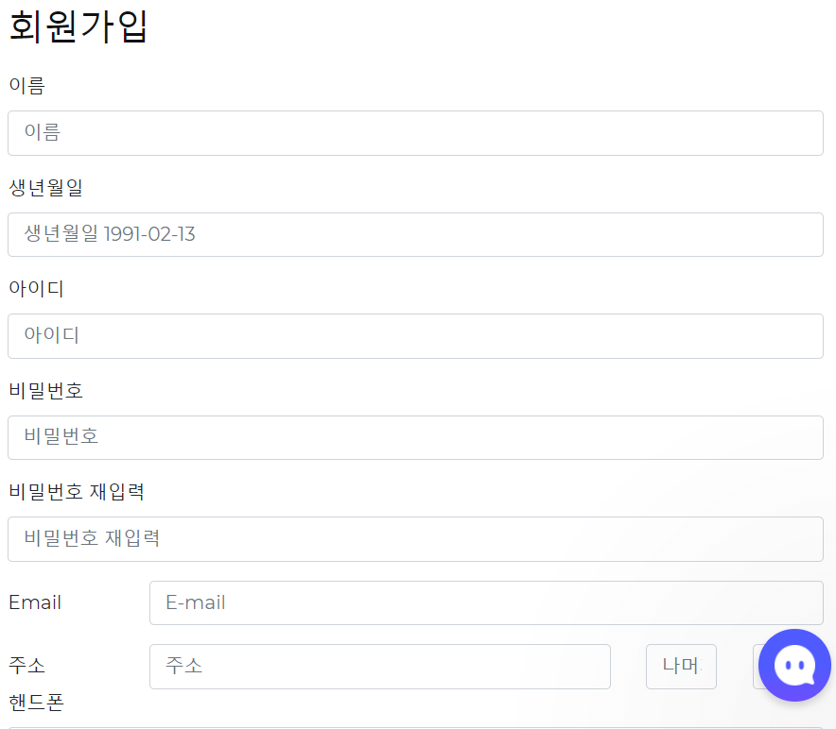
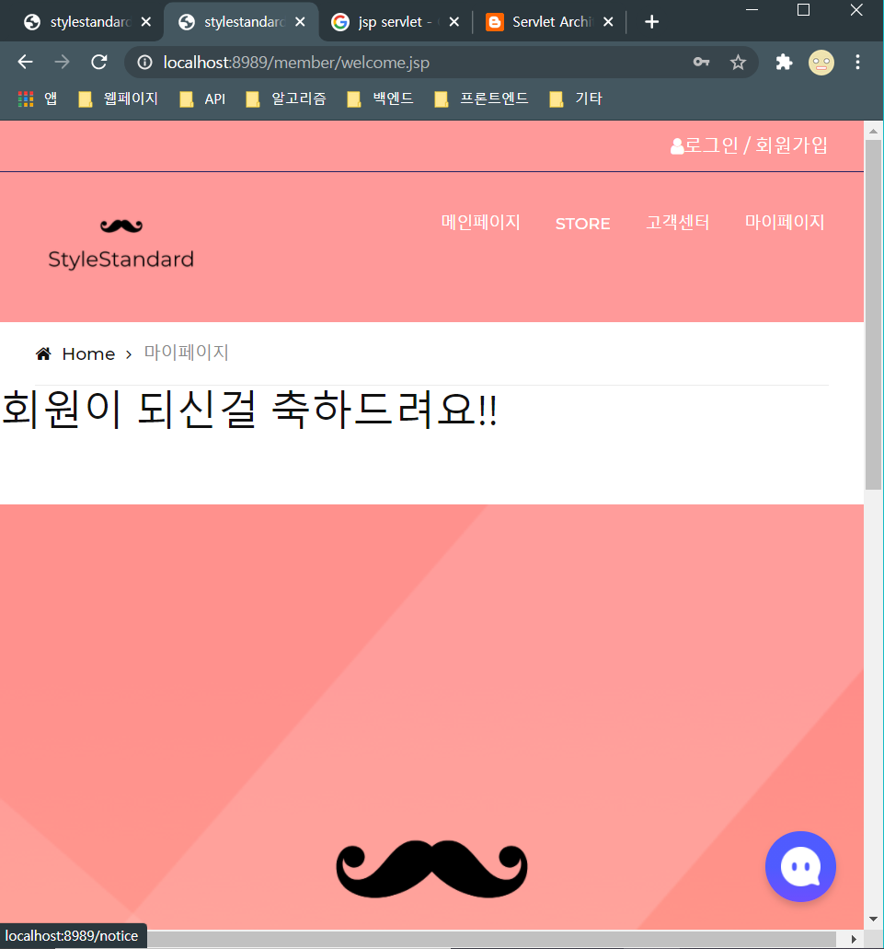
Memberjoin.jsp
5cho 뒤 이동

Slide 12
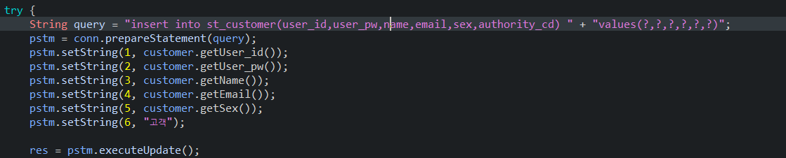
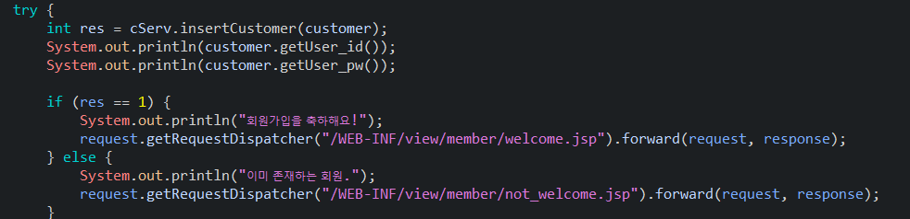
Memberjoin.jsp
Insert 쿼리를 통해 반환되는 정수값으로 회원가입의
성공유무를 판단

Slide 13
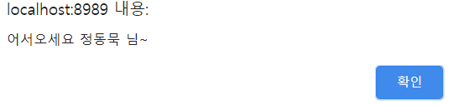
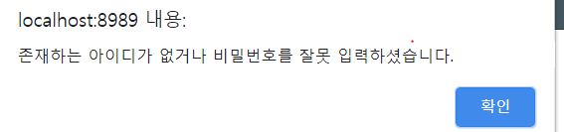
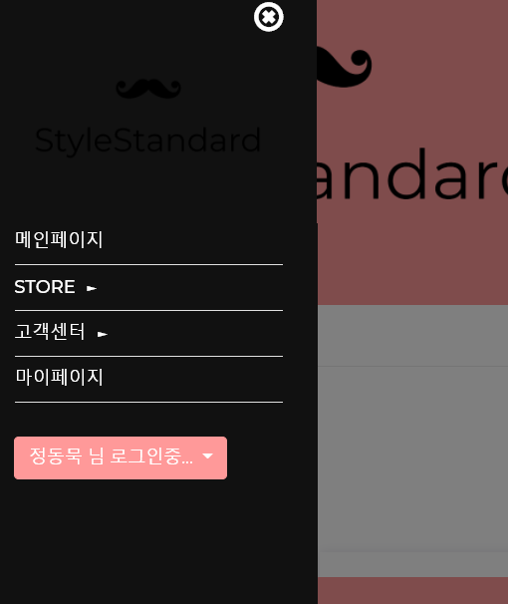
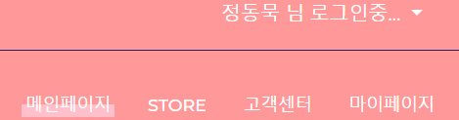

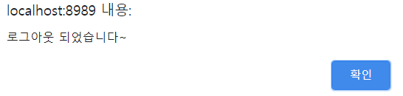
로그인 성공시
로그인 실패시
모바일/크기를 줄일때의 카테고리 버전

Slide 14
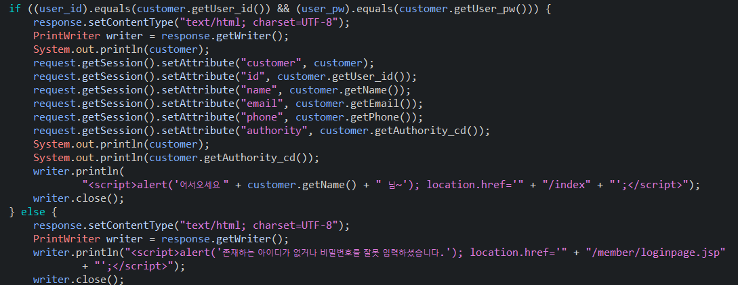
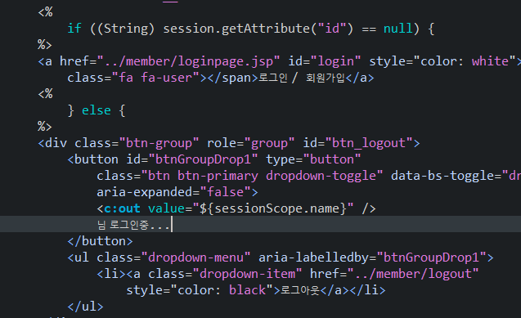
테이블에 존재하는 아이디/비밀번호 값과 일치할 시 로그인
그렇지 않을시 알람 출력
로그인 전 화면
로그인시 페이지 상단에 아이디 값 고정
로그아웃시 세션접속을 초기화

Slide 15
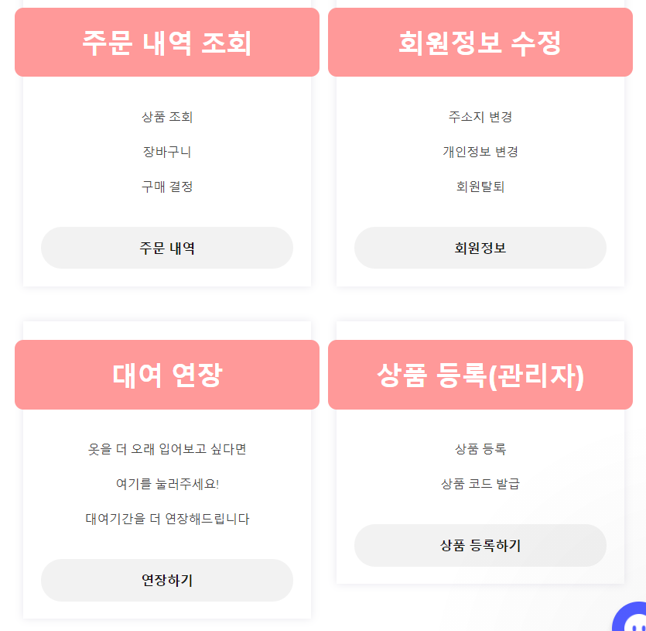
마이페이지 (mypage.jsp)
order_payment_mypage.jsp
Memberinfo.jsp
Style_reg.jsp
rentalExtension.jsp

Slide 16
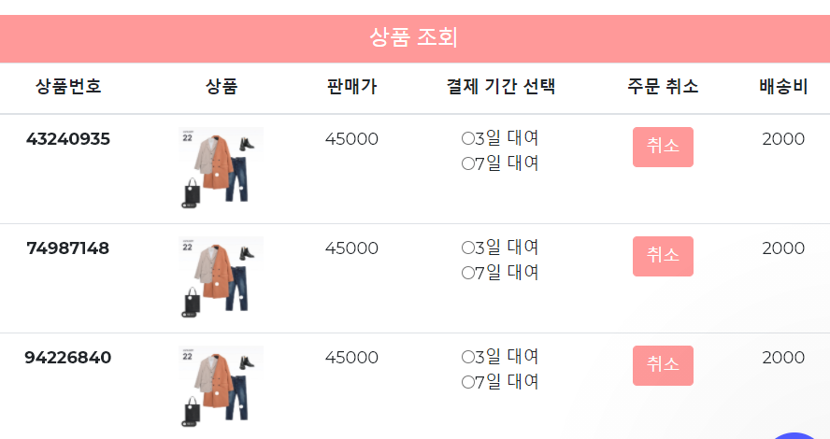
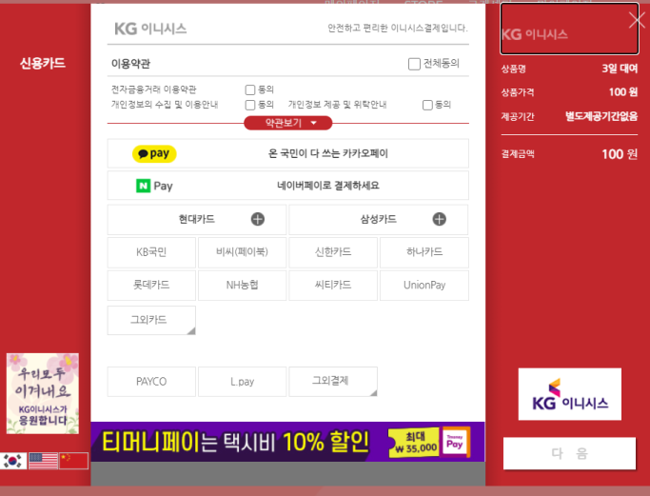

주문 내역 조회
(order_payment_mypage.jsp)
주문 목록에 넣어놨던(st_order *sql) 안의 값들을 확인 할 수 있다.
취소 버튼을 누를시 목록 제거

Slide 17
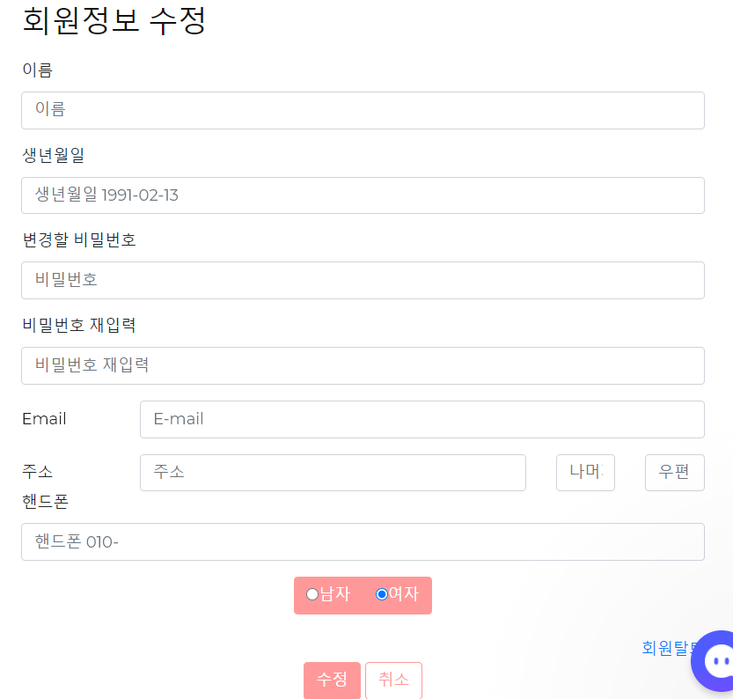
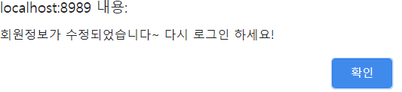
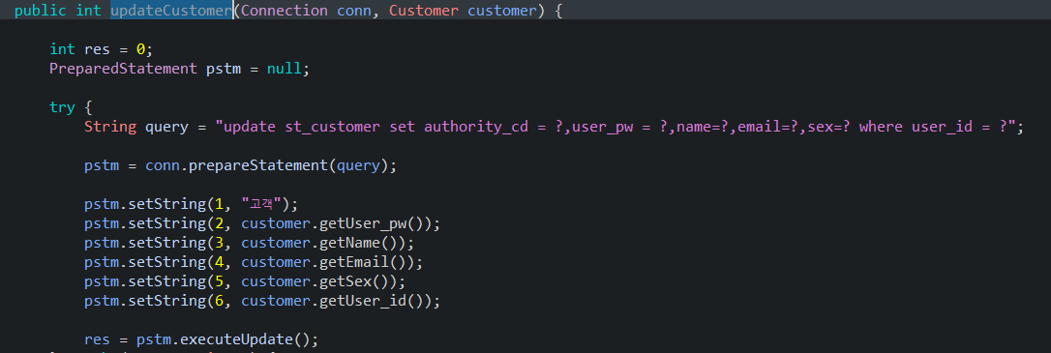
회원 정보 수정 (memberinfo.jsp)
Update문으로 기존 테이블 값을 변경

Slide 18
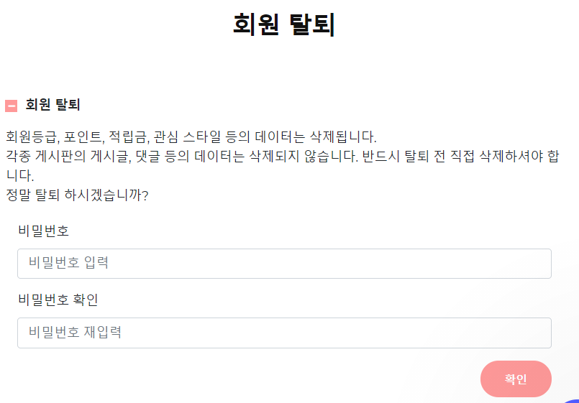

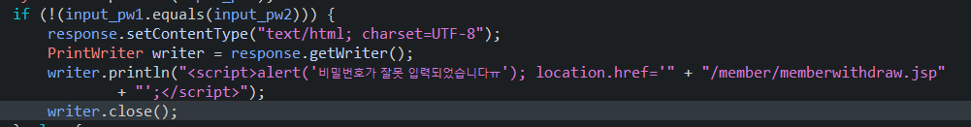
회원 탈퇴(memberwithdraw.jsp)
회원 정보가 일치하지 않을 경우
알람
일치할 경우 삭제 / 세션 만료시킴

Slide 19
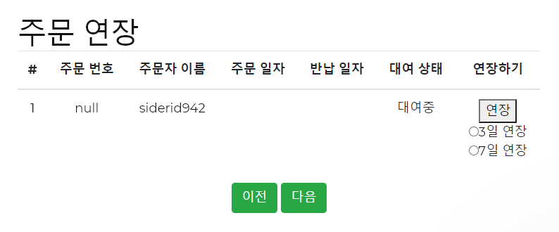
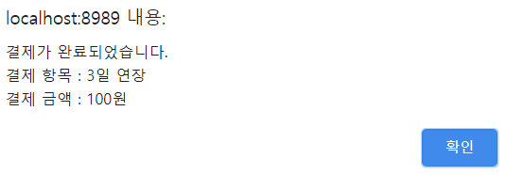
주문 연장
(rentalExtension.jsp)
연장 버튼 클릭시 카카오페이 API 실행!

Slide 20
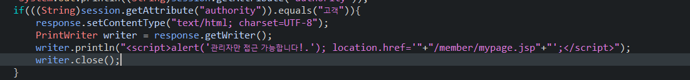
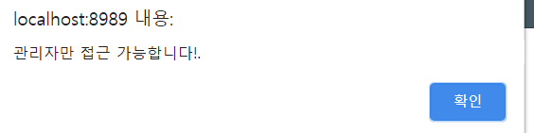
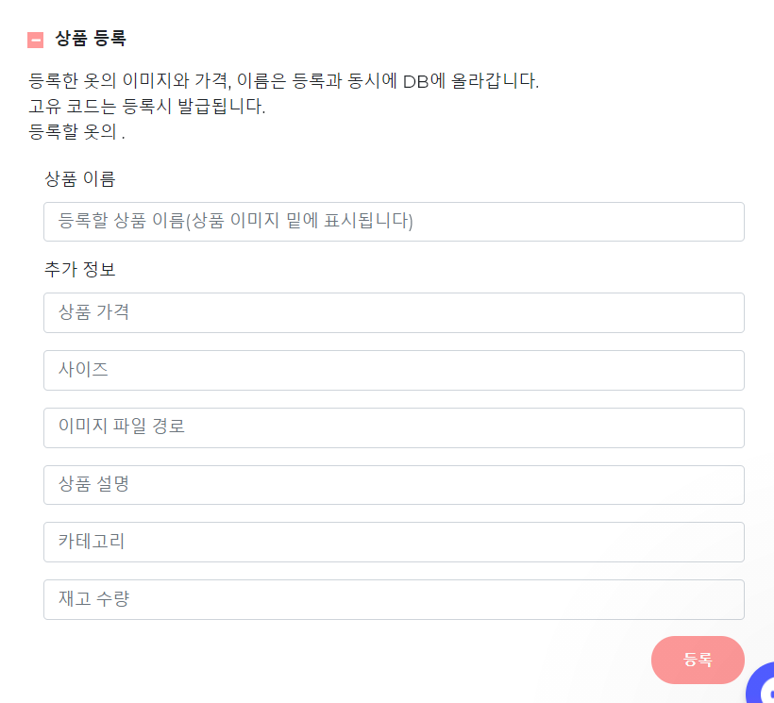
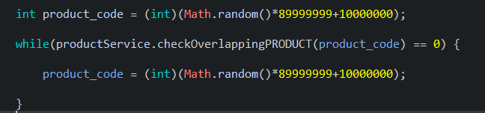
상품 등록(관리자)
(style_reg.jsp)
랜덤한 8자릿수 상품번호 부여
Authority 값이 “고객”일 경우 접근이 제한
중복 번호를 찾는 기능
기존에 존재하는 상품과 번호가 중복될시 다시 번호를 부여

Slide 21
Ⅳ. 마치며

Slide 22
DOMESTIC ICT TREND
만족스러웠던 점:
부족했던 점:
■ 서블릿, jsp, DBMS, java 등의 기술 들이 어떻게 상호작용하는지에 대해 터득하게 됨.
■ 팀원이 모두 부트스트랩 기술을 터득하게 되어 원활한 프론트 작업 수행이 가능했음.
■ 팀원들과 활발한 의사소통 및 지식 교류/ 싸움이 없었음
■ 프론트와 기획에 너무 많은 시간을 투자함. 3주라는 시간의 절반 이상을 프론트와 기획에 투자했고 중간과정에서 기획 의도 변경도 이루어짐에 따라 기능으로 넘어가는 시간이 많이 지체됨. 기능을 구현하는 시간이 턱없이 부족했음.
■ 자바스크립트,스프링에 대한 지식 부족으로 기능을 구현하는데 있어서 한계에 부딪힘.
■ 김기문: 3주 아 xx 꿈.
■ 송명재: 2021년 설날이 없어짐.
힘들었던 점:

